Slide 1
Interpreters, compilers
and how I learned to cook thanks to Guille & Pablo
Nico Rainhart
RMoD - September 2022

Slide 2
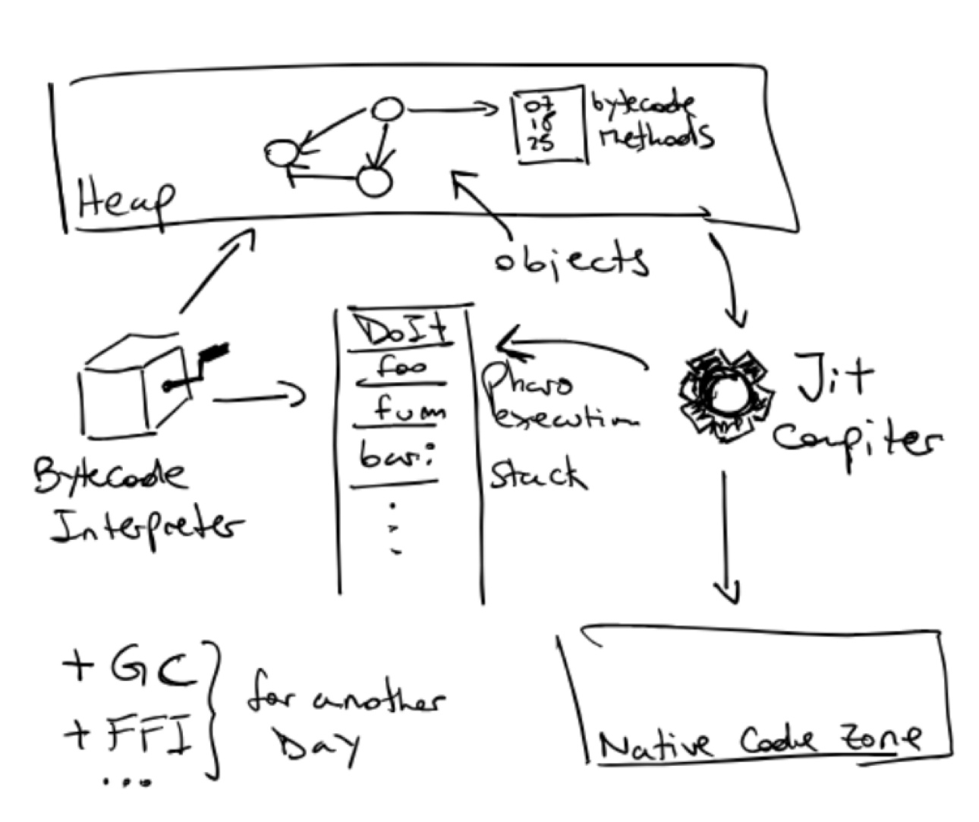
Notes:
Today we’re going to talk about Virtual Machines, such as the one that powers Pharo.
I think you’re familiar with the concept of a Virtual Machine, but just for the sake of completeness, I’ll say that a virtual machine is an environment that allows executing a programming language. The goal of having a virtual machine on top of a physical machine is to make code platform-independent from specific hardware. This means that any program that run in the VM will run in any platform for which the virtual machine is implemented.
Now, virtual machines have many responsibilities: they keep all the context of the execution of a program, they manage memory, they handle the interaction with the underlying operating system.
But today, I want to focus on the most essential task of the virtual machine…

Slide 3
Our goal
a := 1.
condition ifTrue: [
a := a + 6.
].
^ a + 2.
9
Notes:
Which is, receiving a representation of our program, which is something that us programmers can understand but the computer cannot, and somehow executing it.
We’re going to see that there's not a single way to do this. Today we’ll explore different alternatives, understanding the pros and cons of each and what motivates what is today the most “standard” virtual machine architecture

Slide 4
Notes:
So, today we’ll be talking about 2 main things, as the name of the talk already gave away: interpreters and compilers.
But before going into the specifics of how each of them works, I want to start off with a metaphor to make a clear distinction between the two.

Slide 5
Running a program is like cooking a welsh…
Notes:
Pablo: va leyendo las instrucciones de la receta una por una y me dice qué hacer
Guille: me traduce toda la receta, y yo después la sigo

Slide 6
Running a program is like cooking a welsh…
Notes:
Pablo: va leyendo las instrucciones de la receta una por una y me dice qué hacer
Guille: me traduce toda la receta, y yo después la sigo

Slide 7
Running a program is like cooking a welsh…
Notes:
Pablo: va leyendo las instrucciones de la receta una por una y me dice qué hacer
Guille: me traduce toda la receta, y yo después la sigo

Slide 8
Running a program is like cooking a welsh…
Fry 2 slices
of ham
Notes:
Pablo: va leyendo las instrucciones de la receta una por una y me dice qué hacer
Guille: me traduce toda la receta, y yo después la sigo

Slide 9
Running a program is like cooking a welsh…
Boil some beer in the same pan
Notes:
Pablo: va leyendo las instrucciones de la receta una por una y me dice qué hacer
Guille: me traduce toda la receta, y yo después la sigo

Slide 10
Running a program is like cooking a welsh…
Add grated cheese
Notes:
Pablo: va leyendo las instrucciones de la receta una por una y me dice qué hacer
Guille: me traduce toda la receta, y yo después la sigo

Slide 11
Running a program is like cooking a welsh…
Stir until the cheese mixes with the beer
Notes:
Pablo: va leyendo las instrucciones de la receta una por una y me dice qué hacer
Guille: me traduce toda la receta, y yo después la sigo

Slide 12
Running a program is like cooking a welsh…
etc.
Notes:
Pablo: va leyendo las instrucciones de la receta una por una y me dice qué hacer
Guille: me traduce toda la receta, y yo después la sigo

Slide 13
Running a program is like cooking a welsh…
Notes:
Pablo: va leyendo las instrucciones de la receta una por una y me dice qué hacer
Guille: me traduce toda la receta, y yo después la sigo

Slide 14
Running a program is like cooking a welsh…
Notes:
Pablo: va leyendo las instrucciones de la receta una por una y me dice qué hacer
Guille: me traduce toda la receta, y yo después la sigo

Slide 15
Running a program is like cooking a welsh…
- Fry 2 slices of ham
- Boil 300ml of beer in the same pan
- Add grated cheese
- Etc.
Notes:
Pablo: va leyendo las instrucciones de la receta una por una y me dice qué hacer
Guille: me traduce toda la receta, y yo después la sigo

Slide 16
Running a program is like cooking a welsh…
- Fry 2 slices of ham
- Boil 300ml of beer in the same pan
- Add grated cheese
- Etc.
Notes:
Pablo: va leyendo las instrucciones de la receta una por una y me dice qué hacer
Guille: me traduce toda la receta, y yo después la sigo

Slide 17
Two different strategies
Interpreter
Compiler
- Fry 2 slices of ham
- Boil 300ml of beer in the same pan
- Add grated cheese
- Etc.
Source code
CPU
- Fry 2 slices of ham
- Boil 300ml of beer in the same pan
- Add grated cheese
- Etc.
Machine code
Notes:
Para resolver esto, los intérpretes y los compiladores proponen 2 enfoques distintos.
En el caso del intérprete, el programa fuente se va a ir traduciendo y evaluando instrucción por instrucción.
Mientras que en el compilador esa traducción se hace a priori (ahead-of-time), generando el programa completo en código máquina, que después puede ser ejecutado directamente en la CPU.

Slide 18
Interpreter
Source code
Interpreter
CPU
Notes:
Un intérprete es un programa que recibe como input un programa a ejecutar en forma de texto, y va evaluando cada una de las instrucciones de ese programa.
Para eso, el intérprete durante su ejecución va generando estructuras de datos intermedias a partir del código fuente.

Slide 19
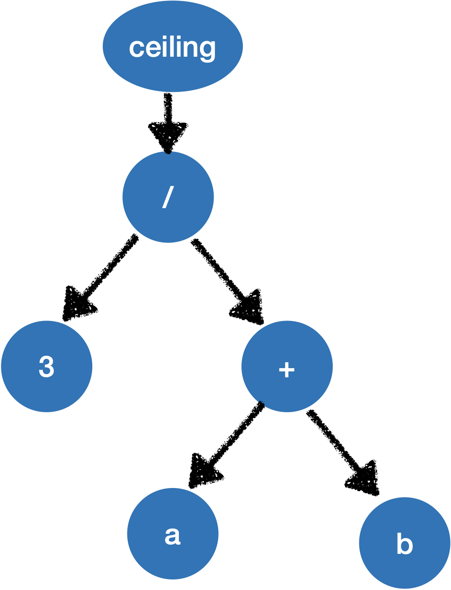
Parsing
(3 / (a + b)) ceiling
Notes:
El primer problema que tiene que resolver el intérprete es el de dar una semántica al texto.
Para esto, tiene que ir recorriendo el string, agrupando caracteres en unidades (variables, mensajes, literales) llamadas tokens, y entender cómo estos tokens se relacionan.
En general, la estructura que se usa para representar eso es un Abstract Syntax Tree, o AST. El AST es un árbol (como su nombre lo indica :P), donde cada nodo representa un elemento sintáctico del programa, y las relaciones entre los nodos reflejan las dependencias entre los elementos; es decir, su precedencia.
Por ejemplo, en este caso tenemos literales, variables y mensajes.

Slide 20
Interpreting the AST
Notes:
Once we have this structure, interpreting the program means walking over this tree, understand the semantics of each node and perform the corresponding operations in the interpreter.
Como parte de este proceso, se suele utilizar una estructura llamada stack para mantener el estado a medida que se recorre el árbol. Lo que vamos a ir haciendo entonces es recorrer cada uno de los nodos, y al hacerlo vamos a poner y sacar elementos de ese stack.

Slide 21
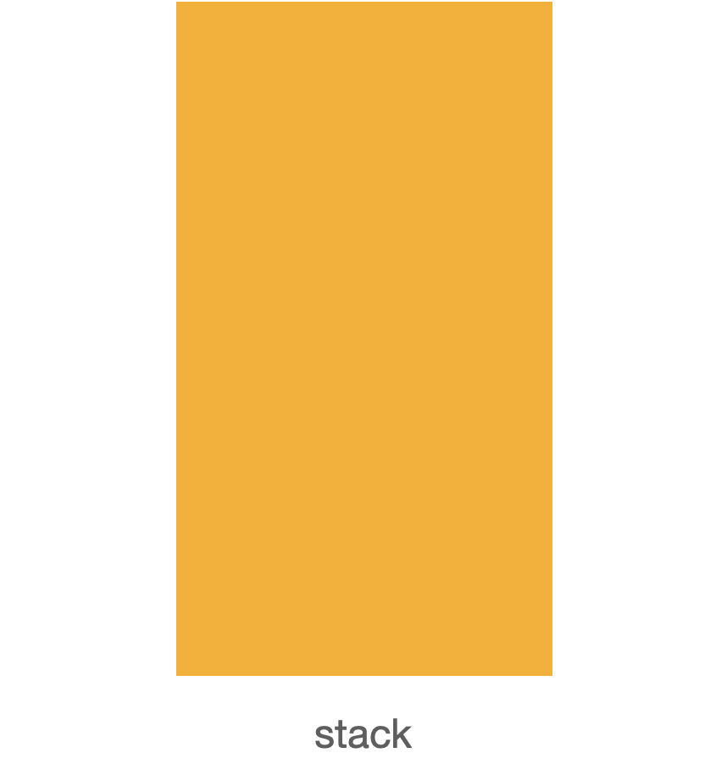
Interpreting the AST

Slide 22
Interpreting the AST
3
Notes:
Precedence is explicit in the tree=> the lower in the tree, the higher the precedence

Slide 23
Interpreting the AST
17 (a)
3

Slide 24
Interpreting the AST
42 (b)
17 (a)
3

Slide 25
Interpreting the AST
59
3

Slide 26
Interpreting the AST
0.05…

Slide 27
Interpreting the AST
1
Notes:
Lo interesante es que acá es que la semántica de tu lenguaje queda reflejada en la lógica misma del intérprete.
Y el intérprete puede estar escrito en cualquier lenguaje que querramos. No hace falta llegar a escribir assembler a mano.
En la práctica igual los intérpretes generalmente están escritos en lenguajes de más bajo nivel, como C o C++, por temas de performance, y porque estos lenguajes tienen mayores posibilidades de manejo de memoria.
En el caso de Pharo, el intérprete está escrito en Pharo :P…
Bueno, en realidad en un subset de Pharo, que después se transpila a C.

Slide 28
Are we done?
a := 1.
for (condition) {
a := a + 6.
}
^ a + 2.
Notes:
Depende. Si lo que queremos nomás es tener una implementación de nuestro lenguaje, ¡entonces sí!
Algo piola de los intérpretes de AST es que en general son sencillos de entender, de escribir, de extender, y que hacer experimentos es bastante rápido.
El problema con una implementación naive de un intérprete de AST es que la performance no va a ser la mejor.
Y eso es por varios motivos, pero un par que quiero destacar son que:
recorrer árboles es una operación no trivial a nivel computacional, estás moviéndote de acá para allá en distintas partes de la memoria todo el tiempo y eso en general es costoso
cada vez que interpretás un nodo del AST tenés que hacer todo el proceso de entender qué tipo de nodo es, qué operación tenés que realizar, etc

Slide 29
Compilation
FADD d0, d0, d1
FMOV d1, #3
FDIV d0, d1, d0
FRINTP d0, d0
RET
Notes:
Ok. Antes de ver cómo podemos addressear esas limitaciones, vamos a ver cómo funciona el otro enfoque que mencionamos: la compilación.
Como dijimos, un compilador es un programa que traduce otro programa (que recibe como input) de un lenguaje fuente a un lenguaje target.
En particular, se puede compilar un lenguaje de código fuente a código máquina. Es lo que hace C, por ejemplo.
En este caso, la primera parte del problema es similar. Pero la diferencia radica que, al momento de recorrer el árbol, lo que vamos a ir haciendo no es ejecutando, sino generando instrucciones de código máquina.
Una vez que tengamos toda la traducción a código máquina, podemos simplemente ejecutarlo en la CPU.
Hay algunas cosas que distinguen al proceso de compilación de lo que hace un intérprete: ahead of time, optimizaciones.

Slide 30
Why don’t we just compile?
ADDSD xmm0, xmm1
MOVSD xmm1, #3
DIVSD xmm1, xmm0
(...)
FADD d0, d0, d1
FMOV d1, #3
FDIV d0, d1, d0
FRINTP d0, d0
RET
FADD.D ft1, fa0, fa1
FDIV.D fa0, ft0, ft1
CALL ceil@plt
(...)
Notes:
The purpose of a VM is to provide a platform-independent programming environment that abstracts away details of the underlying hardware or operating system and allows a program to execute in the same way on any platform.
Si sólo compilás, agregar funcionalidades de reflection a tu lenguaje se vuelve bastante complicado, porque cuando compilás un montón de conceptos de tu lenguaje (objetos, clases, métodos, etc.) dejan de existir.

Slide 31
Interpreter vs compiler
FADD d0, d0, d1
FMOV d1, #3
FDIV d0, d1, d0
FRINTP d0, d0
RET
(3 / (a + b)) ceiling
1

Slide 32
Can we combine both strategies?
Notes:
Recapitular desventajas de intérpretes y compiladores

Slide 33
Bytecode
FADD d0, d0, d1
FMOV d1, #3
FDIV d0, d1, d0
FRINTP d0, d0
RET
Notes:
Podemos compilar nuestro programa, no ya a código máquina…

Slide 34
Bytecode
push 3
push a
push b
send +
send /
send ceiling
(17)
(32)
(33)
(55)
(56)
(48)
Notes:
… sino a una representación intermedia, que esté más cerca de la representación lineal que usar las CPUs, pero que siga siendo independiente de la plataforma.
A esta representación se la llama bytecode, porque cada una de los códigos de estas operaciones se representa en general como un byte en memoria.

Slide 35
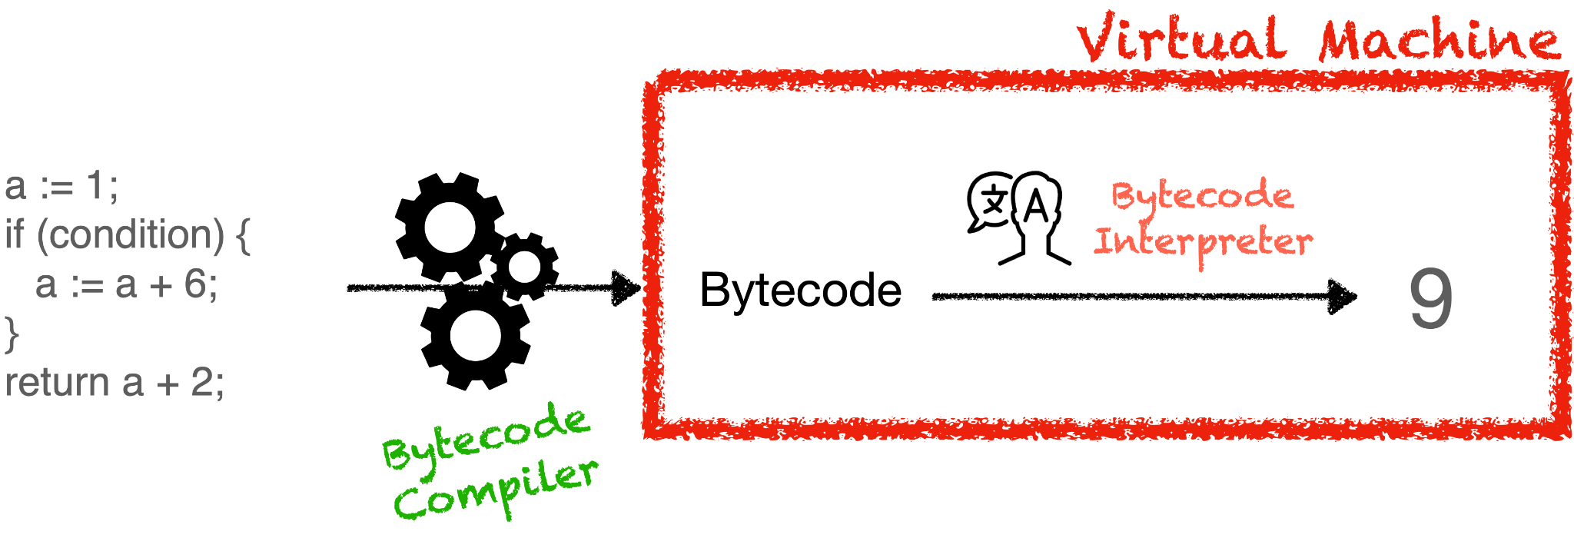
Bytecode
Notes:
Lo que vamos a hacer entonces es primero compilar nuestro código a bytecode (ahead-of-time), y luego vamos a tener un intérprete de dicho bytecode.
La forma en la se maneja cada bytecode sigue siendo similar a como era con los nodos de AST (cada operación mete o saca valores del stack).
Como estas instrucciones son más cercanas al código máquina, el costo de interpretarlas es menor. Y como ahora un método es simplemente una secuencia de bytecodes, recorrerlo también se vuelve mucho más eficiente.
Incluso se pueden hacer optimizaciones como, ni bien arrancas a interpretar un bytecode, ir yendo a buscar el siguiente para ganar tiempo.
Lo interesante también es que ahora la “frontera” de lo que consideramos una máquina virtual cambió. El input de la VM no va a ser código fuente, sino bytecode.
Esto también tiene un corolario que vale la pena mencionar…

Slide 36
Bytecode as compilation target
JVM
Bytecode

Slide 37
Can we go even further? => JIT compilation
Can we go even further?
push 3
push a
push b
send +
send /
send ceiling
someOperationBetween: a and: b
^ (3 / (a + b)) ceiling
FADD d0, d0, d1
FMOV d1, #3
FDIV d0, d1, d0
FRINTP d0, d0
RET
arraySum: anArray
sum := 0.
a := 5
1 to: anArray size do:
[ :b | sum := sum + someOperationBetween: a and: b ].
^ sum
Code cache
Notes:
Todavía hay que ir a buscar cada bytecode y decodearlo para ver cómo interpretarlo.
Que tal si compilamos el código, pero no ahead-of-time como vimos antes, sino just-in-time, es decir, en tiempo de ejecución, y para aquellos métodos que consideramos calientes, es decir, que se ejecutan muy frecuentemente.
Esto se puede evitar compilando el método una vez a código máquina y guardando el código generado en una caché de código. De esta forma, cada vez que hay que ejecutar ese método, se puede utilizar directamente la versión en código máquina.
Y a su vez, si es código que corre mucho, puede tener sentido “invertir” parte del tiempo en optimizarlo, para que corra más rápido. Aunque hay que tener en cuenta que ahora hay que encontrar un tradeoff que tenga sentido entre tiempo dedicado a compilar (y optimizar código) y el tiempo dedicado a ejecutar lo que queremos correr.
En esos casos, el código máquina se genera on-demand, para aquellas porciones de código que corren muy frecuentemente, y se guardan una caché para reutilizarse.

Slide 38
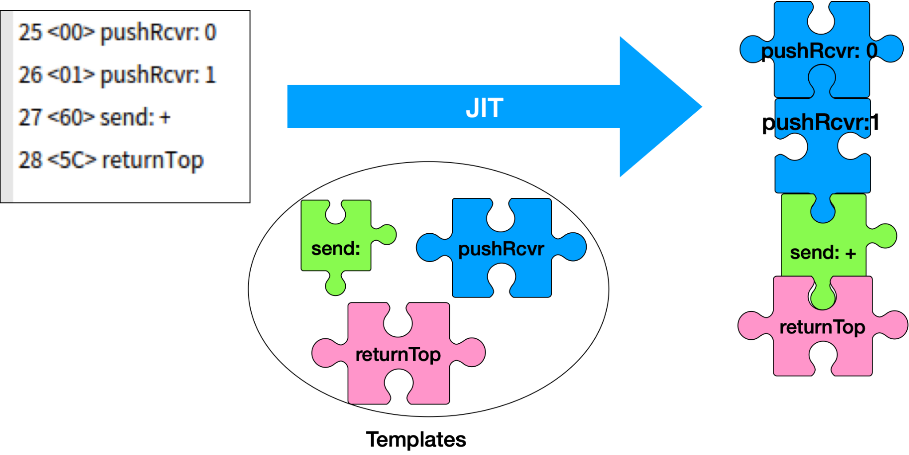
Just In Time compilers
Baseline compiler
Optimizing compiler
Notes:
Baseline compiler: busca generar código rápido, aunque no esté tan optimizado. Template-based compiler: para cada bytecode, genera una secuencia de instrucciones de código máquina. Los métodos se forman entonces “encajando” estas piezas. El método nunca se optimiza como un “todo”.
Dado que este código se genera en tiempo de ejecución, podemos generar código máquina específico para la arquitectura donde la aplicación está corriendo.

Slide 39
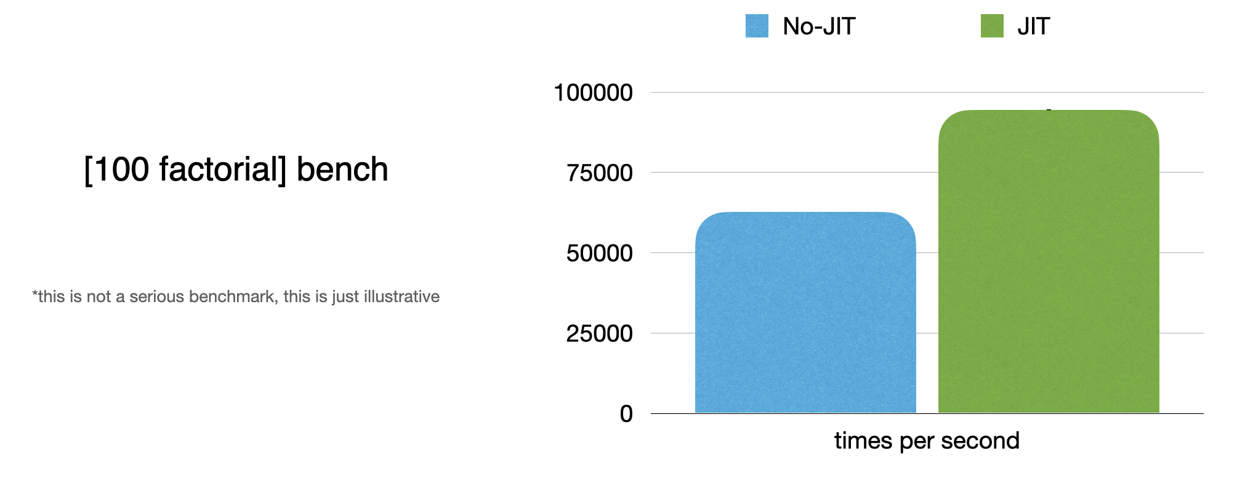
Just In Time compilers
executions per second
(higher is better)

Slide 40
Just In Time compilers
Baseline compiler
a := 30.
b := a * 4.
(a > 10) ifTrue: [
b := b - 10.
].
^ b * (60 / a)
Optimizing compiler
Notes:
Optimizing compiler: busca generar código más optimizado, aunque la generación tarde más tiempo.

Slide 41
Just In Time compilers
Baseline compiler
a := 30.
b := 30 * 4.
(30 > 10) ifTrue: [
b := b - 10.
].
^ b * (60 / 30)
Optimizing compiler
Constant propagation

Slide 42
Just In Time compilers
Baseline compiler
a := 30.
b := 120.
(true) ifTrue: [
b := b - 10.
].
^ b * 2
Optimizing compiler
Constant folding

Slide 43
Just In Time compilers
Baseline compiler
a := 30.
b := 120.
(true) ifTrue: [
b := b - 10.
].
^ b * 2
Optimizing compiler
Dead code elimination

Slide 44
Just In Time compilers
Baseline compiler
b := 120.
(true) ifTrue: [
b := b - 10.
].
^ b * 2
Optimizing compiler
Method inlining

Slide 45
Just In Time compilers
Baseline compiler
b := 110.
^ b * 2
Optimizing compiler
Constant propagation + folding

Slide 46
Just In Time compilers
Baseline compiler
Optimizing compiler
^ 220
Constant propagation + folding

Slide 47
Just In Time compilers
Speculative optimizations
Baseline compiler
if (a or b are not Float)
^ deoptimize()
push 3
push a
push b
send +
send /
send ceiling
FADD d0, d0, d1
FMOV d1, #3
FDIV d0, d1, d0
FRINTP d0, d0
RET
Optimizing compiler
Notes:
No solo realiza optimizaciones “generales”, sino que también puede usar información de profiling para generar optimizaciones especulativas.
Lo que se hace es especializar los métodos para que trabajen con un tipo de datos en particular (desarrollar).
En caso de que estas especializaciones dejen de cumplirse, hay que revertirlas.

Slide 48
Just In Time compilers
Intérprete
Baseline compiler
Optimizing compiler

Slide 49
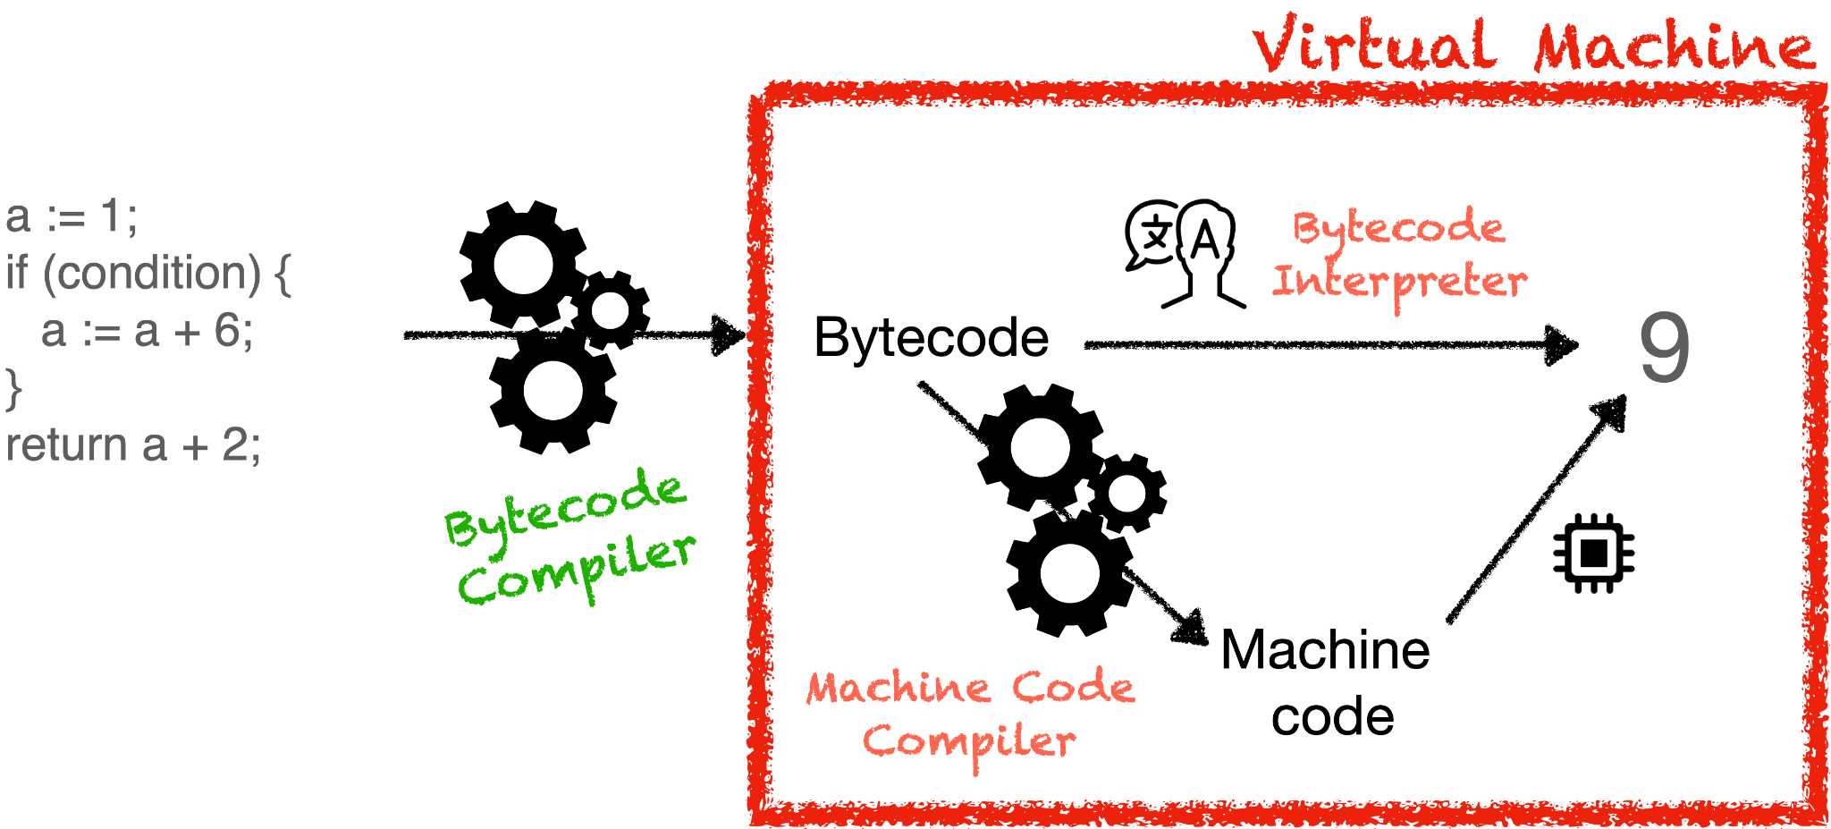
Final architecture

Slide 50
Recap
Interpreters
AST interpreter
Bytecode interpreter
Compilers
Compiling to machine code (ahead-of-time)
- Fry 2 slices of ham
- Boil 300ml of beer in the same pan
- Add grated cheese
- Etc.
Compiling to bytecode
Compiling to machine code (just-in-time)
Baseline compilers
- Fry 2 slices of ham
- Boil 300ml of beer in the same pan
- Add grated cheese
- Etc.
Optimizing compilers

Slide 51
Bonus:
What have I been doing?
Notes:
Recapitular desventajas de intérpretes y compiladores

Slide 52
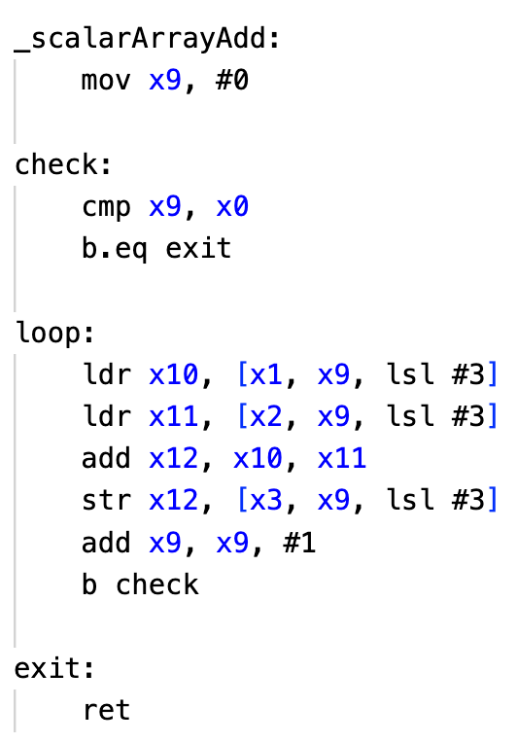
Loops are always a problem…

Slide 53
Vector instructions

Slide 54
Vector instructions

Slide 55
SIMD Design Space
VM Primitives
Vectorized Bytecode

Slide 56
How are vector instructions generated in Pharo?
Scalar
Vector
No
Interpreter
Machine code
Primitive / Bytecode
Vector
Source Code
Hot?
Yes
JIT compiler
Machine code

Slide 57
SIMD Design Space
VM Primitives
Specialized
Faster, less checks
Vectorized Bytecode

Slide 58
SIMD Design Space
VM Primitives
Specialized
Faster, less checks
Vectorized Bytecode
Composable
Safe at the expense of speed
Notes:
Show working example, showcasing performance improvement of vector vs scalar implementation

Slide 59
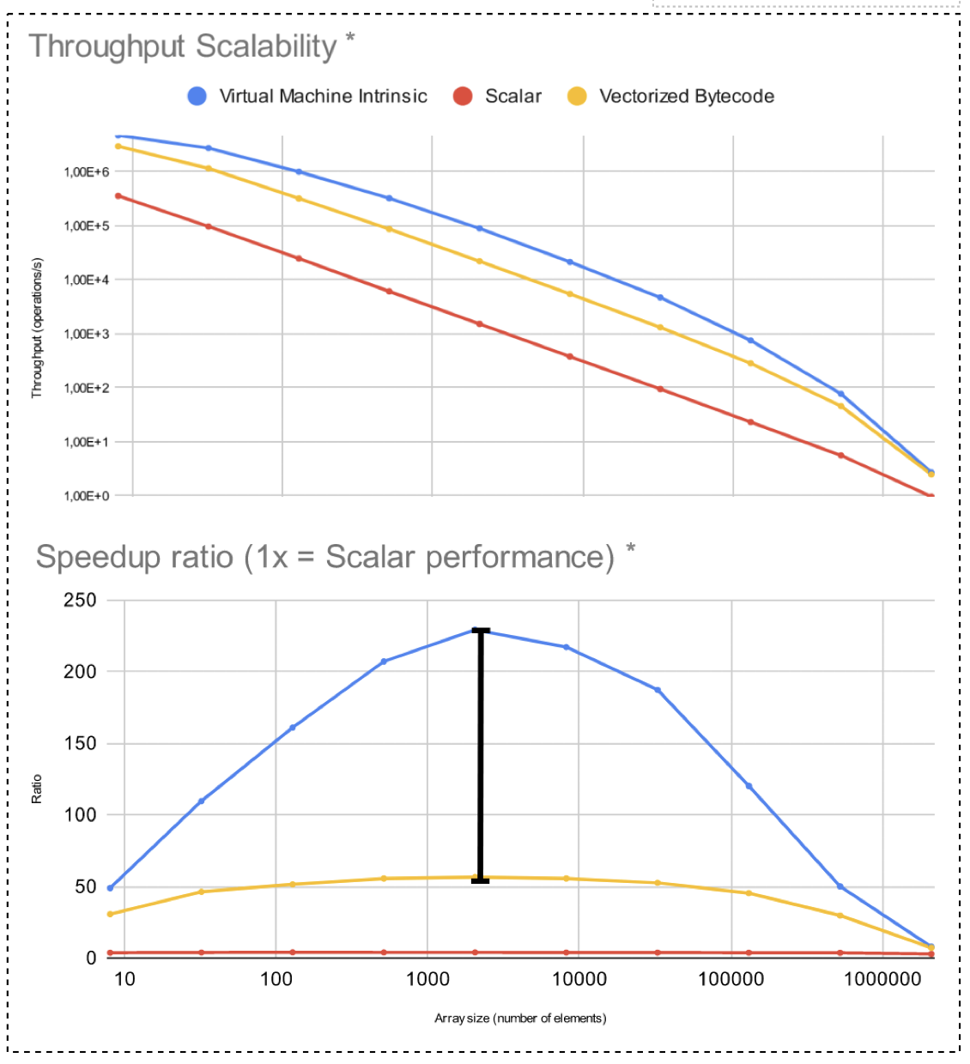
SIMD Design Space
VM Primitives
Specialized
Faster, less checks
Vectorized Bytecode
Composable
Safe at the expense of speed

Slide 60
What do we have today?
Open research
Optimized primitives for specific operations
Object initialization 2x faster with vector instructions
Arithmetic operations on arrays
testbed for primitives vs bytecodes
Can we have the best of both worlds?
Composability
Performant vectorized bytecode
Performance

Slide 61
Thanks!
Nico Rainhart
RMoD - September 2022

